Slide 1
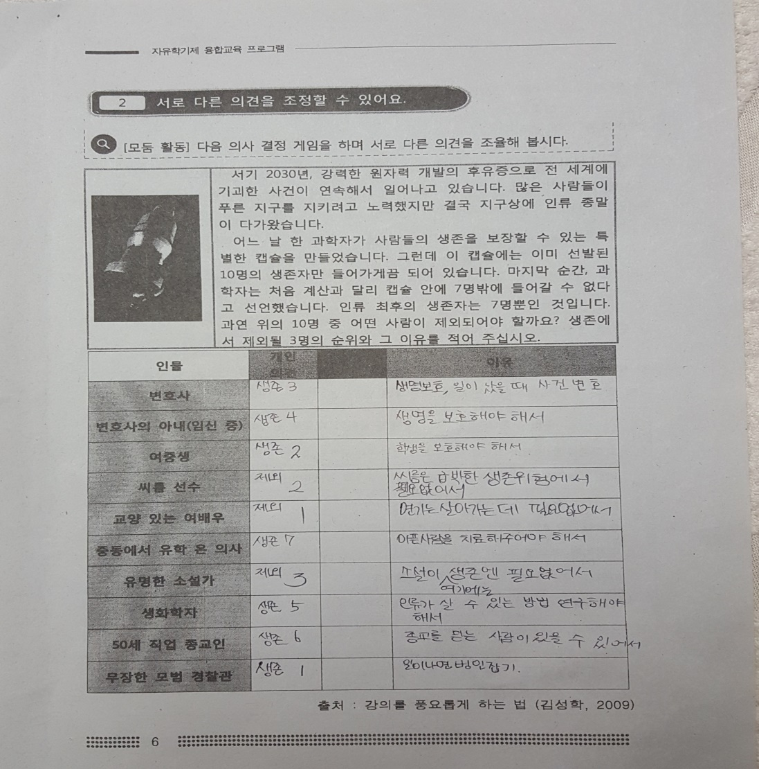
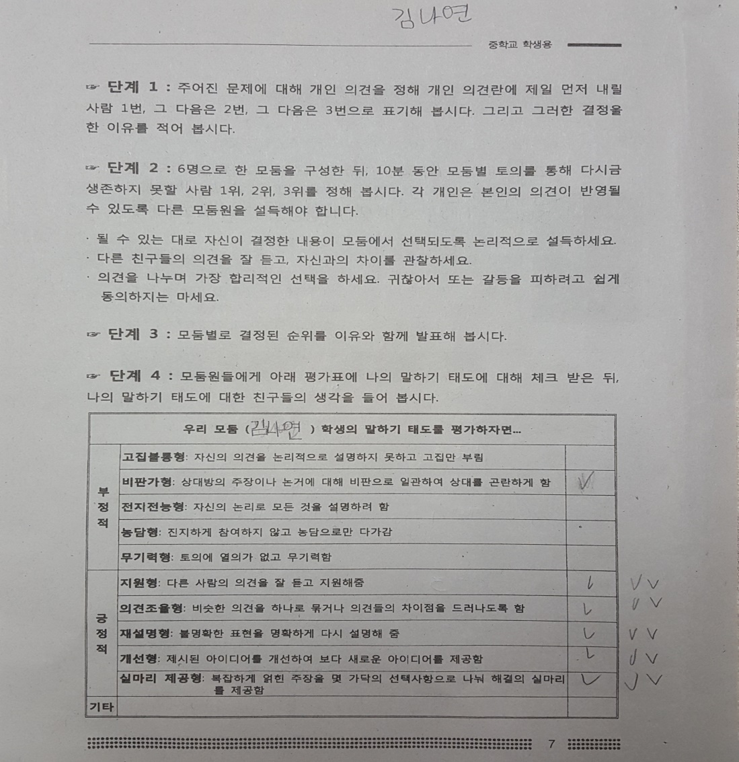
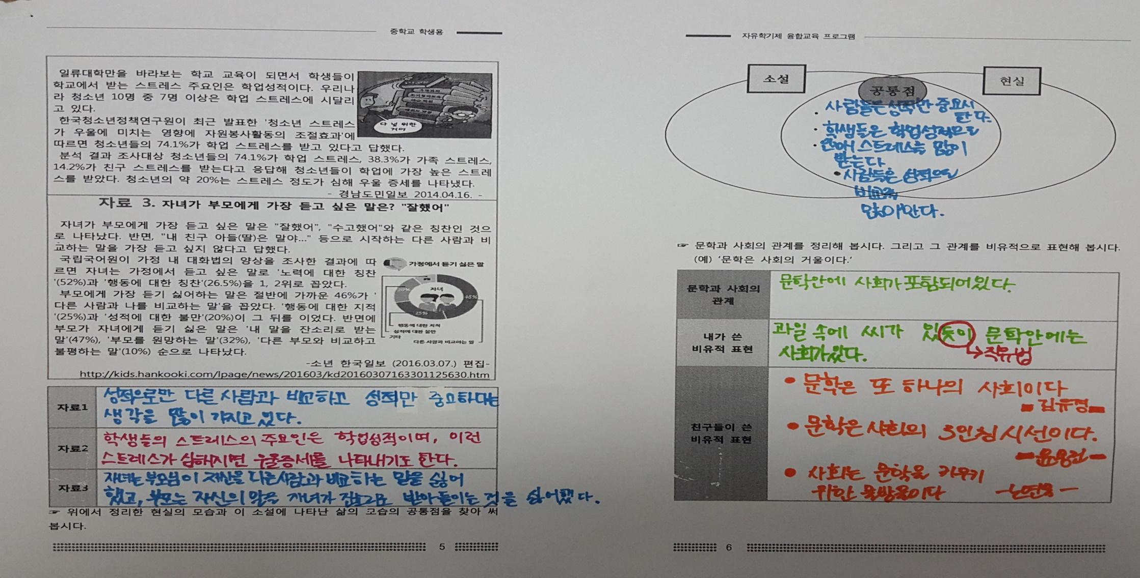
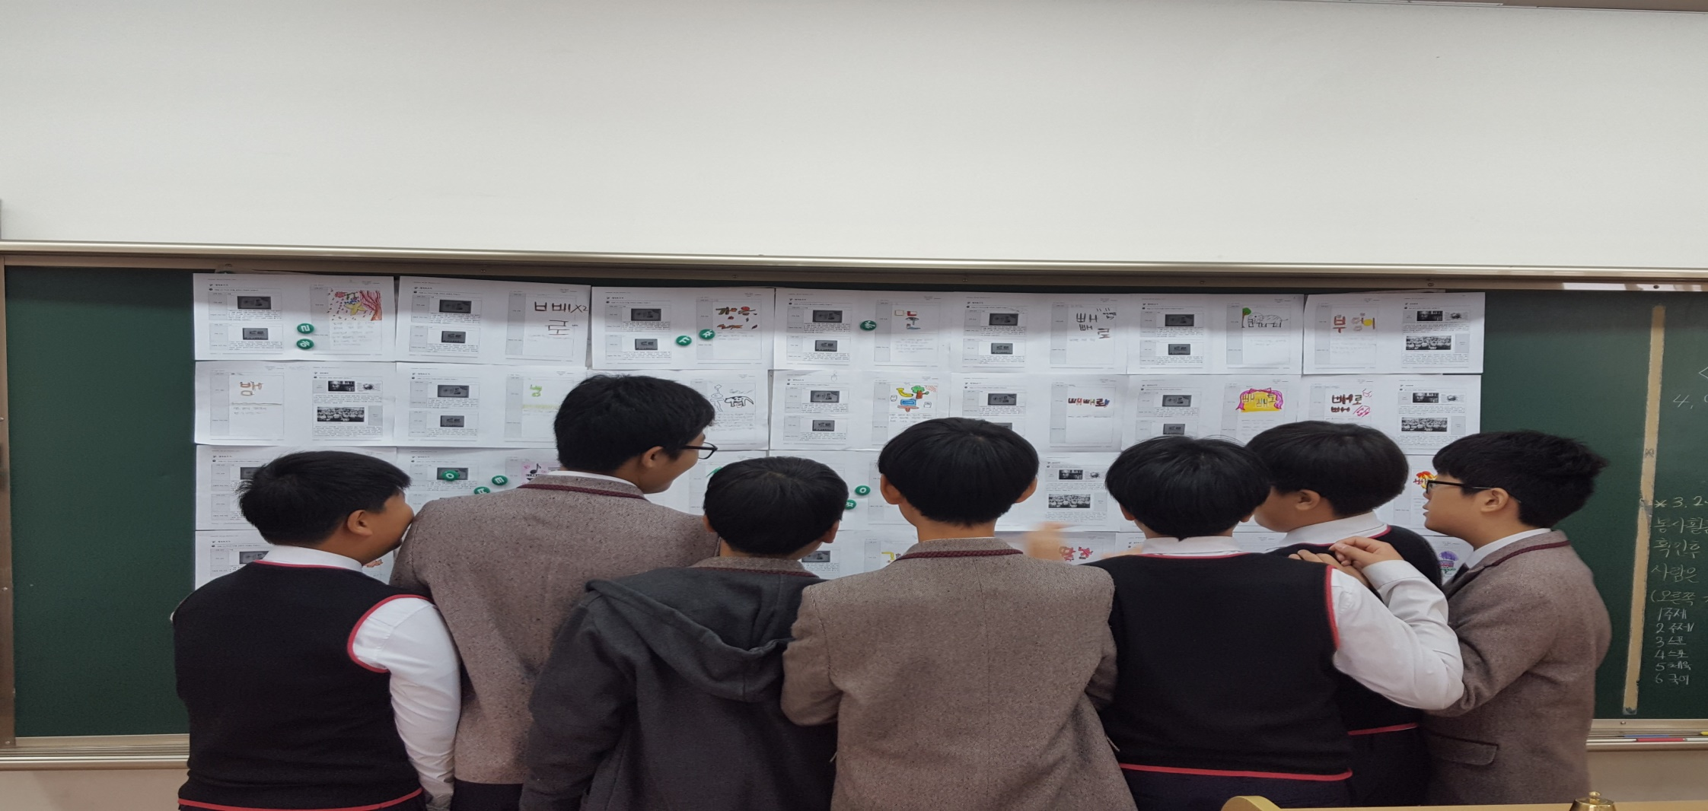
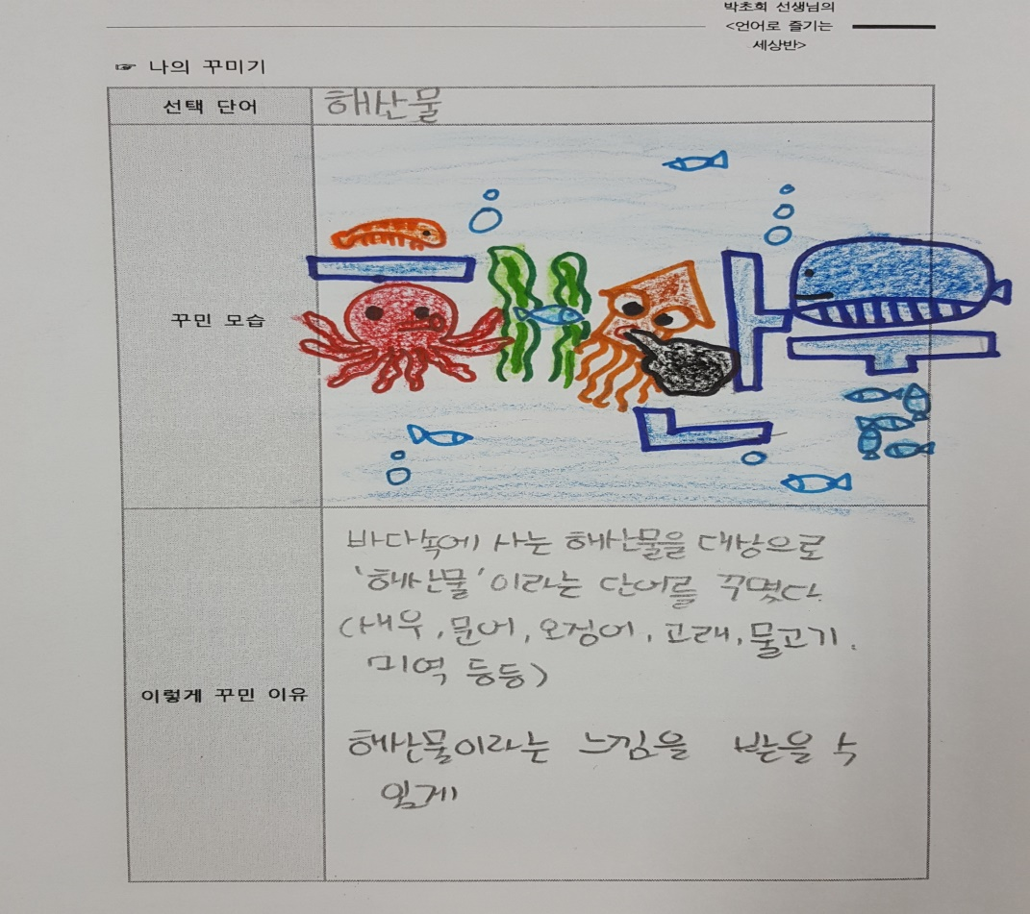
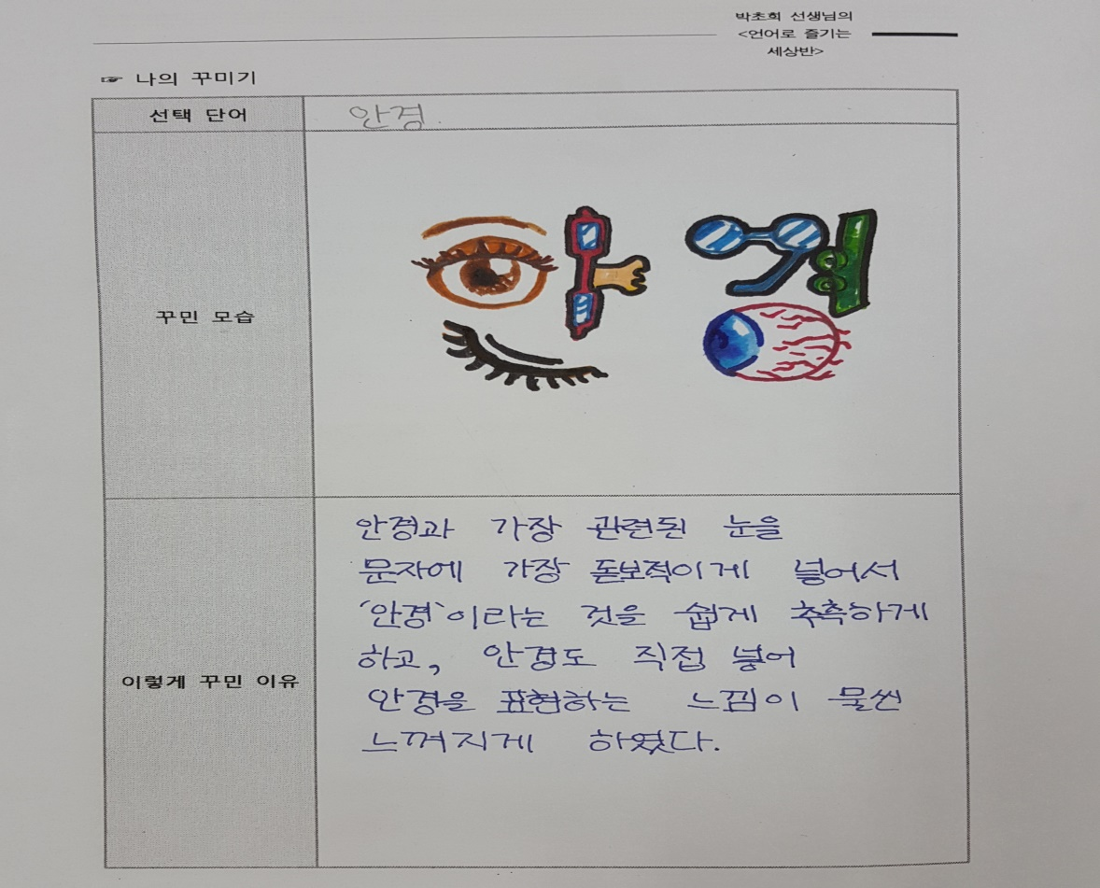
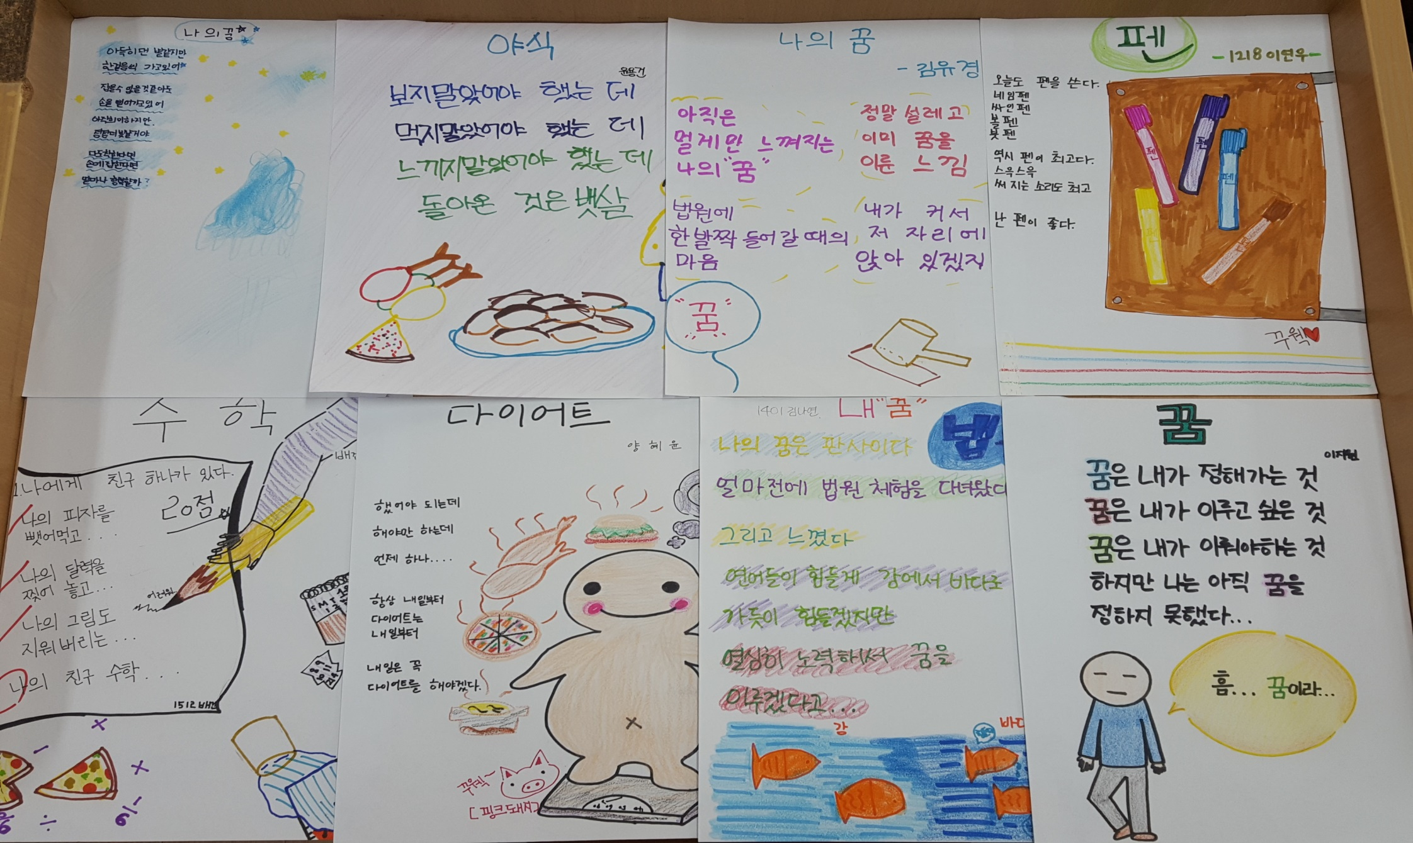
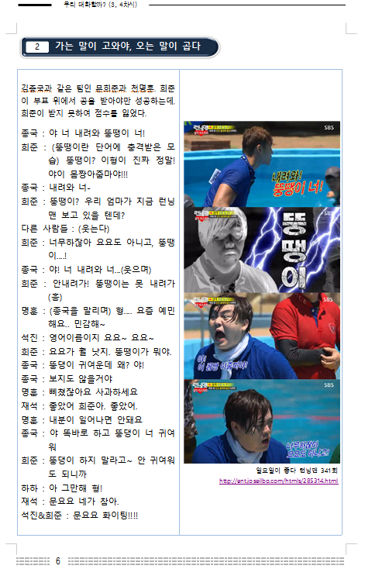
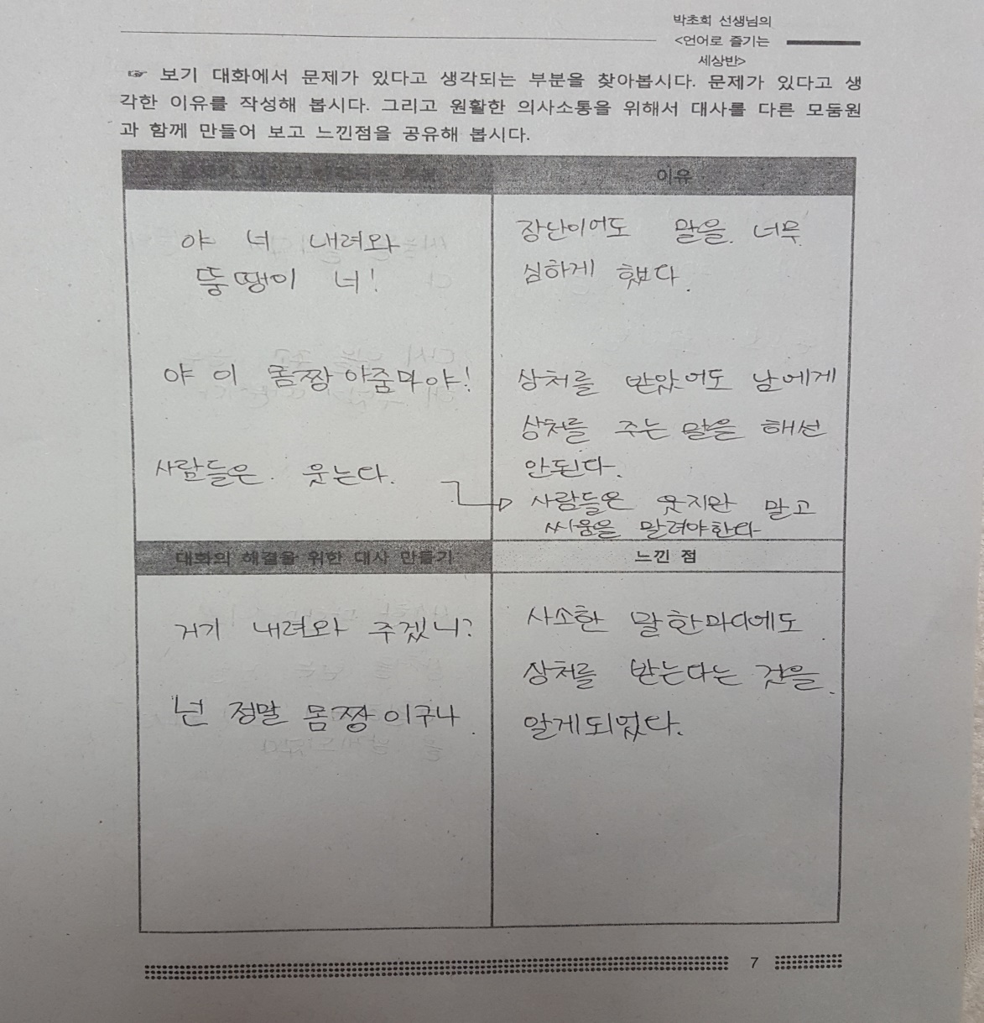
예시 자료 입니다.
REPLACE THIS BOX WITH YOUR ORGANIZATION’S
HIGH RESOLUTION LOGO
학생도 교사도 행복한 주제선택 활동프로그램
프로그램 선정 이유
7~8차시 : 우리 토의 할까?
학생의 측면
인류 종말의 날,
7명이 들어갈 수 있는 생존 캡슐에 10명의 사람 중 누구를 제외할
것인지 토론
무에서 유를 창조하는 활동이 아닌, 학생들의 잠재력을 이끌어 낼 수 있는 어렵지 않은 활동을 통해 그 결과물로 성공의 경험 즉, 효능감을 느낄 수 있었다.
“재미있는 활동이 많아서 좋았다.”,“친구들의 이야기를 들어볼 기회가 많아서 좋았다.”,“내 언어활동의 문제점을 파악할 수 있었다.”,“자신감 있게 발표하는 능력이 생겨서 보람 있었다.”등 학생들의 긍정적인 반응이 있었다.
학생설문조사
교과 내외
융합 수업
토론 ∙실습
중심수업
주제선택 수업
토론 후
모둠원들이
서로를 평가한 체크리스트
학생들이 교과를 배우는
이유를 체득하며 교과와 관련된 직업을 탐색할 수 있는 수업
1. 학습지의 내용이 흥미롭습니까?
9~10차시 : 소설과 현실
프로그램 운영 과정
2. 학습지 활동이 당신의 국어능력 향상에 도움을 줍니까?
1~2차시 : 말과 글이 태어났어요.
상호평가 중인 학생들
신문 기사와 소설 속 상황의
공통점을 찾으며 소설과 현실의
관계를 생각해 보는 활동
3. 활동을 통해 국어 능력이 필요한 직업에 대해 더 잘 알게 되었습니까?
11~12차시 : 시와 현실
단어에서 연상되는 내용을
글자와 그림을 이용해 꾸밈으로써
한글의 아름다움과 소중함을
느낀 활동
4. 친구들과의 토론을 통해 나의 생각이 성장하였나요?
현실 속 우리 모습을 시로 표현한 활동
3~4차시 : 우리 대화할까?
프로그램 운영 결과
교사의 측면
기존의 주제선택 프로그램은 교사들에게 생소한 분야를 교과에 접목한 수업이 대부분이었다. 하지만 이 프로그램은 국어과 교육과정을 토대로 학생들의 토론을 통해 사고력을 확장시키는 활동으로 구성되어 수업 준비의 부담으로부터 자유로웠다.
매 차시별 프로그램 말미에 학습 내용과 관련된 직업을 소개하고 이과 연계해 학생들이 다양한 활동을 함으로써 진로탐색이 가능한 수업을 할 수 있었다.
제언
토론 모둠 구성을 학생 자유 의지로 하게 하자 언어 능력이 뛰어난 친구들과 같은 모둠이 되려 하고 표현 활동에 미숙하거나 모둠 활동에 비협조적인 친구들을 꺼리는 현상이 두드러졌다. 마음에 상처 입는 학생 없이 모둠원을 균형 있게 배치하는 방법에 대한 모색이 필요하다.
무한도전의 한 장면을 평가하며
원활한 의사소통을 위해
가져야 할 태도에 대해 토론

